Slide 1
מגמות בעלייה לישראל
סרג'ו דלה-פרגולה
האוניברסיטה העברית בירושלים
20.6.2016
ירושלים, משכן הכנסת

Slide 2
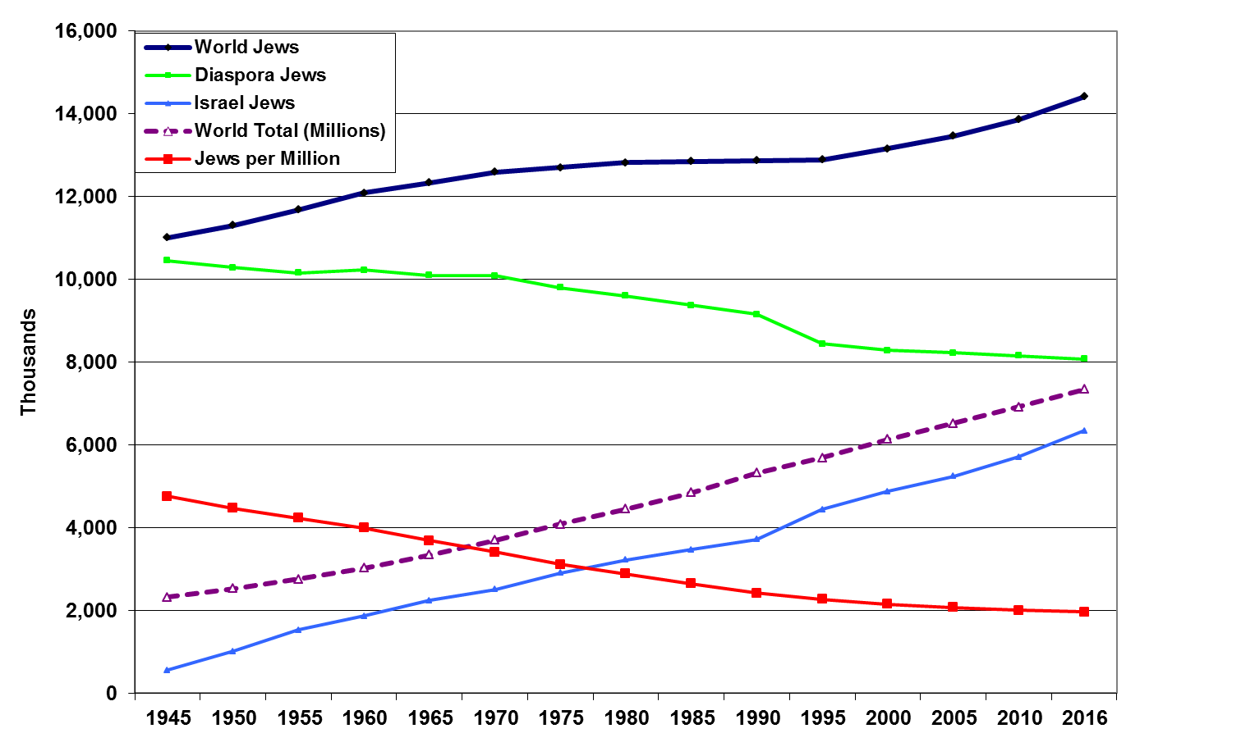
אוכלוסייה יהודית בעולם, 2016-1945

Slide 3
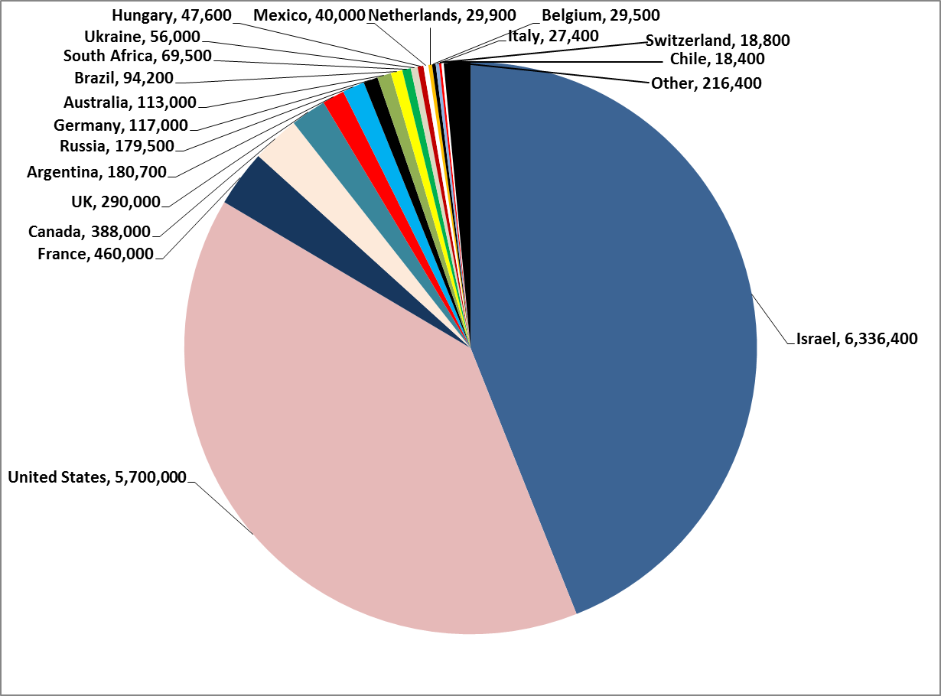
אוכלוסייה יהודית לפי מדינות עיקריות 2016

Slide 4
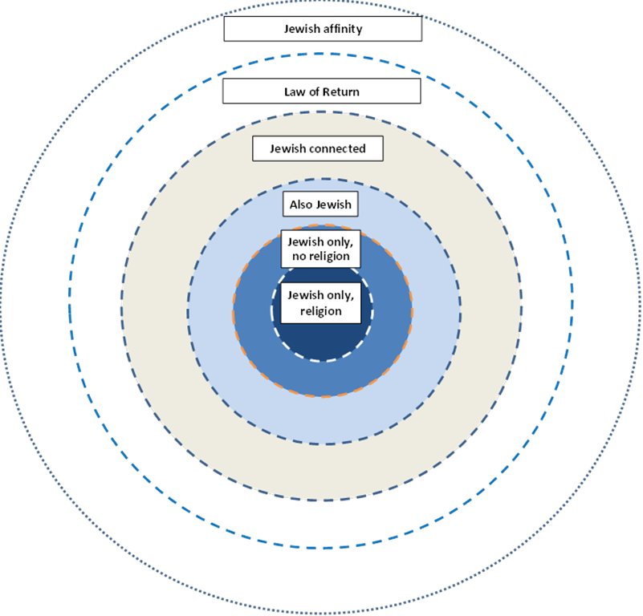
Jewish population:
Alternative definitional strategies

Slide 5
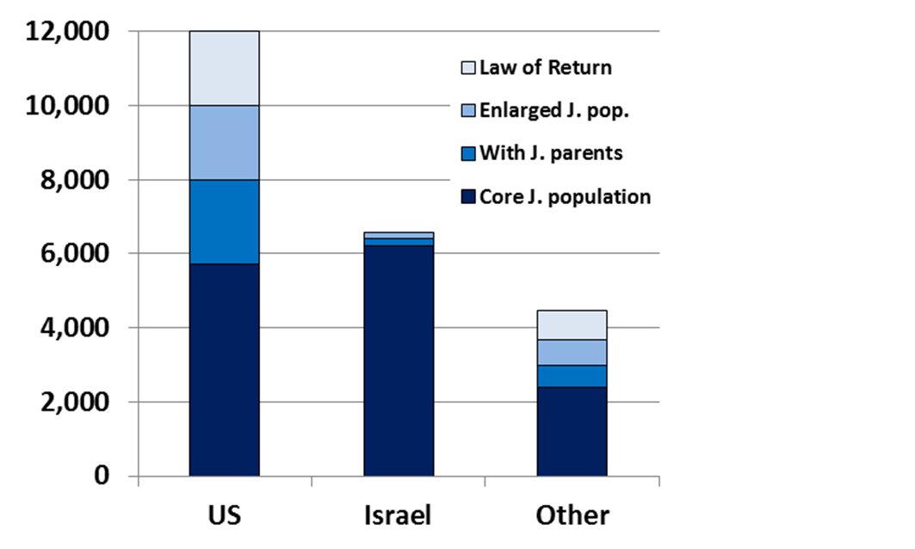
מושגי הגדרה חלופיים לאוכלוסייות יהודיות 2016

Slide 6
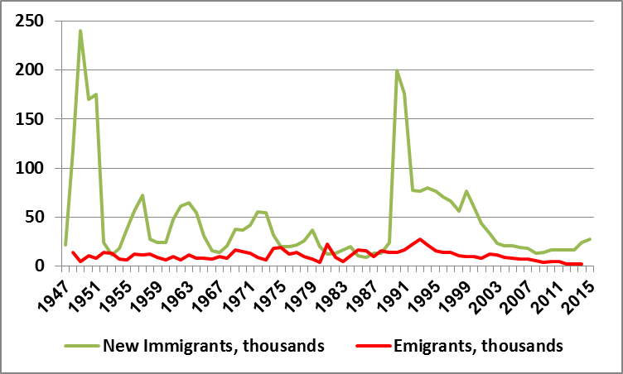
מאזן ההגירה של מדינת ישראל, 2015-1947

Slide 7
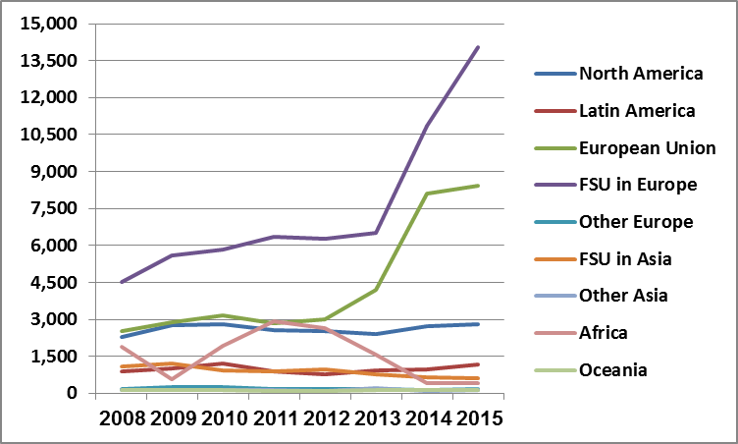
עולים לפי ארצות מוצא, 2015-2008

Slide 8
מדינות בעולם לפי מדד פיתוח אנושי (HDI) ואחוז היהודים
באוכלוסיית המדינה - 2013
Israel
88%
12%
מתוך סה"כ יהודי התפוצות:

Slide 9
היחס בין האנטישמיות במדינה לשכיחות העלייה מ-21 מדינות באירופה – 2014-2010
Aliyah rate per 1000 Jews, 2010-2014
% antisemitism

Slide 10
היחס בין הפיתוח החברתי במדינה לשכיחות העלייה מ-21 מדינות באירופה – 2014-2010
Aliyah rate per 1000 Jews, 2010-2014
HDI

Slide 11
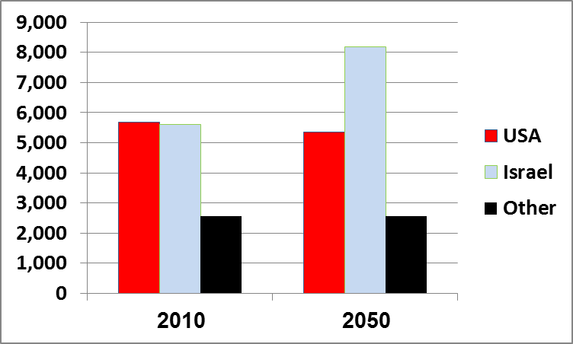
Jewish population projections, 2010-2050
Source: Pew Research Institute, 2015

